Slide 1
Object & Prototype

Slide 2
Object :
L'objet JavaScript est une entité autonome qui
contient plusieurs valeurs en termes de
propriétés et de méthodes. La propriété
Object stocke une valeur littérale et la méthode
représente la fonction. Un objet peut être créé à
l'aide d'un littéral d'objet ou d'une syntaxe de
constructeur d'objet.

Slide 3
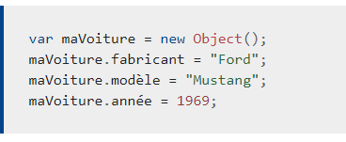
Les objets et les propriétés
Les propriétés d'un objet qui n'ont pas été affectées auront la valeur undefined (et non null).

Slide 4
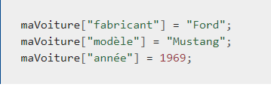
On peut aussi définir ou accéder à des propriétés JavaScript en utilisant une notation avec les crochets :

Slide 5
Parcourir les propriétés d'un objet
À partir d‘ECMAscript5, il existe trois méthodes natives pour lister/parcourir les propriétés d'un objet :
Les boucles for...in qui permettent de parcourir l'ensemble des propriétés énumérables d'un objet et de sa chaîne de prototypes.
Object.keys(o) qui permet de renvoyer un tableau contenant les noms (clés ou keys) des propriétés propres (celles qui ne sont pas héritées via la chaîne de prototypes) d'un objet o pour les propriétés énumérables.
Object.getOwnPropertyNames(o) qui permet de renvoyer un tableau contenant les noms des propriétés propres (énumérables ou non) d'un objet o.

Slide 6
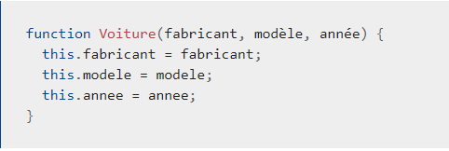
Utiliser les constructeurs

Slide 7
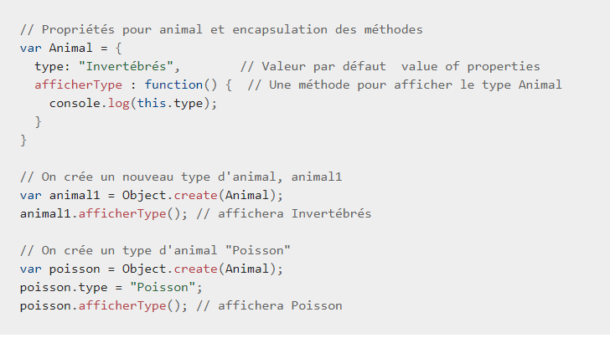
La methode Object.create():
Cette méthode peut s'avérer très utile car elle permet de choisir le prototype pour l'objet qu'on souhaite créer, sans avoir à définir un constructeur.

Slide 8
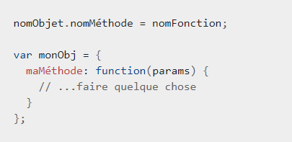
Définir des méthodes:
Une méthode est une fonction associée à un objet. Autrement dit, une méthode est une propriété d'un objet qui est une fonction. Les méthodes sont définies comme des fonctions normales et sont affectées à des propriétés d'un objet.

Slide 9
Prototype
Les prototypes sont un mécanisme au sein de JavaScript qui permettent aux
objets JavaScript d'hériter des propriétés d'autres objets. Les prototypes
implémentent un héritage différent de celui rencontré dans les langages de
programmation objets habituels. Les prototypes peuvent aussi être
utilisées afin d'ajouter des méthodes à des constructeurs existants.

